Slide 1


IvorySQL项目介绍及未来发展
王颖泽
IvorySQL研发总监
瀚高基础软件有限公司
Notes:
Add note to this slide

Slide 2


目录
01
IvorySQL项目介绍
02
IvorySQL 3.0
03
IvorySQL的未来
04
如何参与
Notes:
Add note to this slide

Slide 3


PART 01
IvorySQL项目介绍
Notes:
Add note to this slide

Slide 4
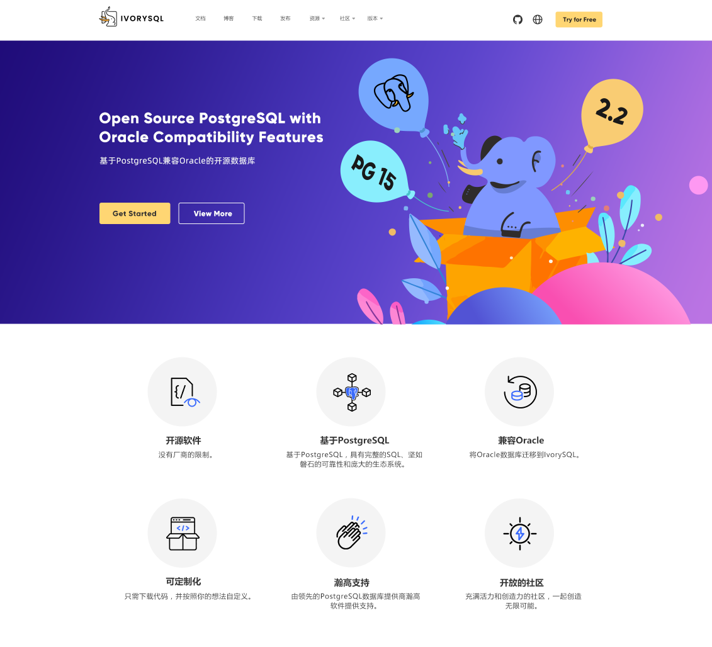
项目介绍
基于开源PostgreSQL
当前版本是IvorySQL Release 3.0
Apahce2.0开源协议
100%与PostgreSQL兼容
https://www.ivorysql.org/

Slide 5
研发团队
瀚高团队
01
研发专家
IvorySQL研发团队由拥有多年PostgreSQL研发经验的专家领衔
02
瀚高团队
研发专家
其他组织
目前，主要成员大多数来自瀚高的研发团队
03
其他组织
希望更多的团队或个人也能参与到IvorySQL相关工作中来

Slide 6
产品需求
03
市场反馈
02
外部建议
01
内部规划
根据实际使用的组织或者个人所反馈的信息，调整开发计划
从github上去接收一些意见或者建议，通过分析整理汇总纳入到IvorySQL研发规划中
基于之前的经验，在内部进行了产品的研发规划，逐步将之前的研发成果进行开源

Slide 7
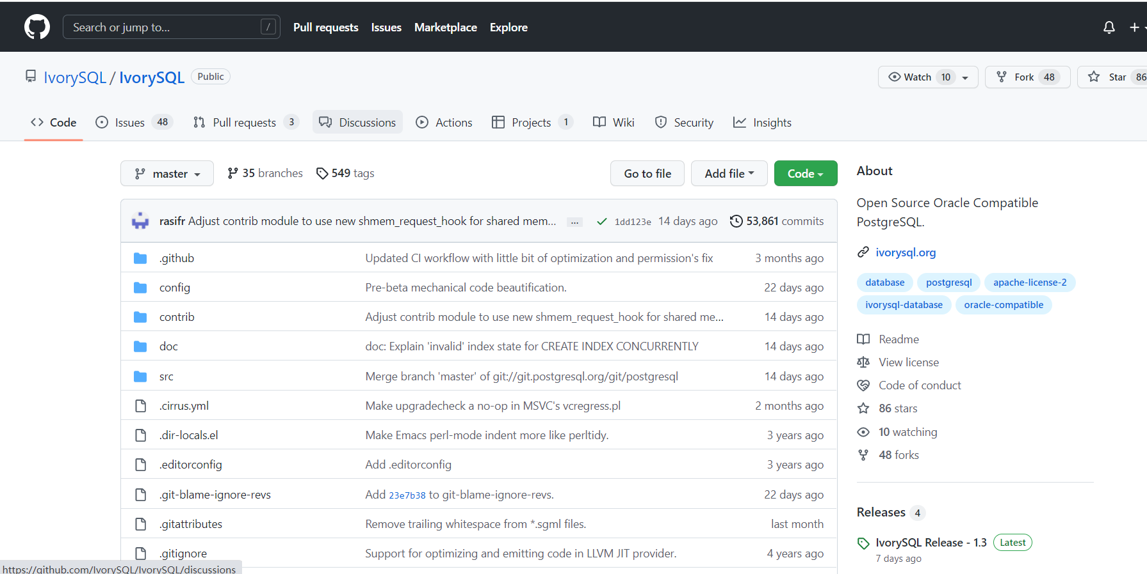
源代码库
GitHub
https://github.com/IvorySQL/IvorySQL https://github.com/IvorySQL/Ivory-www
Gittee
https://gitee.com/IvorySQL/IvorySQL https://gitee.com/IvorySQL/Ivory-www
点击进入

Slide 8

目标
01
02
03
跟随PG升级
产品保持向下兼容
降低研发成本
04
05
06
缩短研发时间
提供成熟的解决方案
咨询、培训、运维
充分利用PG开源生态，基于开源IvorySQL去’O’
Notes:
Add note to this slide

Slide 9



我们的生态
PG生态 + IvorySQL生态 = PG生态 + Oracle生态
应用： PostgreSQL、Oracle
解决方案、运维： PostgreSQL

Slide 10
PART 02
IvorySQL 3.0
Notes:
Add note to this slide

Slide 11
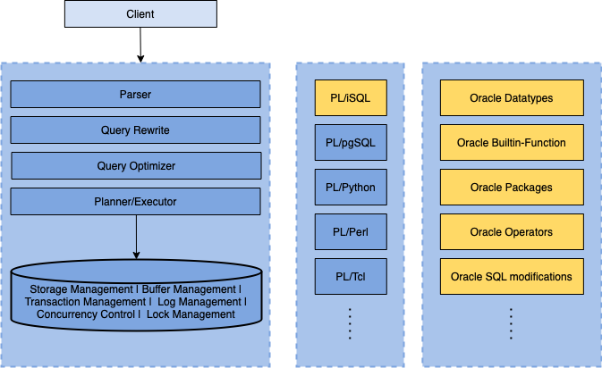
IvorySQL 2整体架构
Notes:
Add note to this slide

Slide 12
IvorySQL 3整体架构
PG工具
Oracle应用
5432
1521
PG SQL解析器
Oracle SQL
解析器
PL/pgSQL
PostGIS
PL/iSQL
IvorySQL_ORA
PL/Python
Postgres_fdw
查询重写
PL/TCL
Oracle_fdw
查询优化
PL/Perl
pg_idx_advisor
PL/R
pg_logqueryid
查询执行
pg_stat_statements
PL/Java
...
...
存储管理|缓存区管理|事务管理
日志管理|并发控制|锁管理

Slide 13
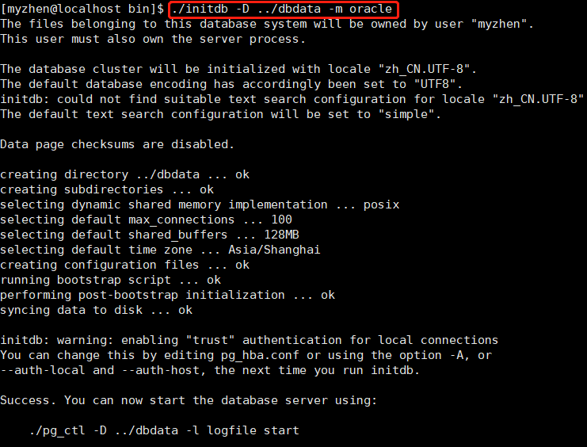
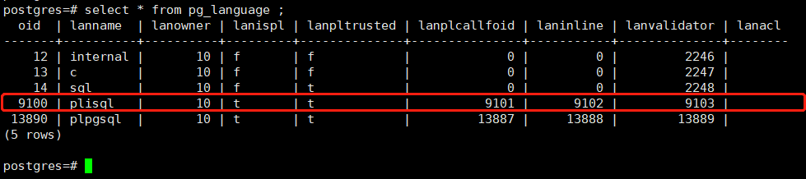
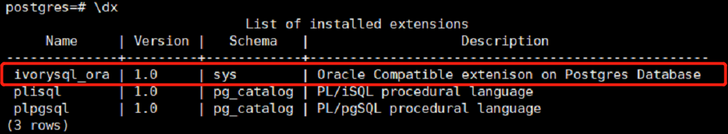
IvorySQL 3.0
初始化：
配置文件：
过程语言模块：
扩展访问工具：

Slide 14
PART 03
IvorySQL未来
Notes:
Add note to this slide

Slide 15
工作方向
SQL兼容
包括：数据类型、内置函数、系统视图、自定义包、、抽象数据类型、集合类型、内置包、伪表、伪列、同义词、DBLink、Merge、层次查询、INSERT FIRST/LAST、With Function、Application Context、VDP等
PL/SQL兼容
包括：%type、%rowtype、record、subtype、label、goto、cursor，静态SQL、动态SQL、异常、集合类型、bulk collect、forall、自治事务等
接口
JDBC、ODBC、OCI、OCCI、Pro*C、NTP、QT、Perl、PHP、Python、Golang等
工具
迁移评估工具、数据库开发工具、Web数据库开发工具、运维管理平台（集群管理、备份管理、监控告警、日志管理、故障管理、升级、巡检等）、调优工具、救援工具等

Slide 16
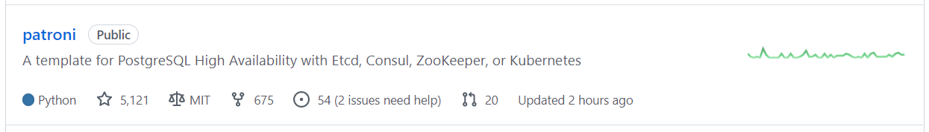

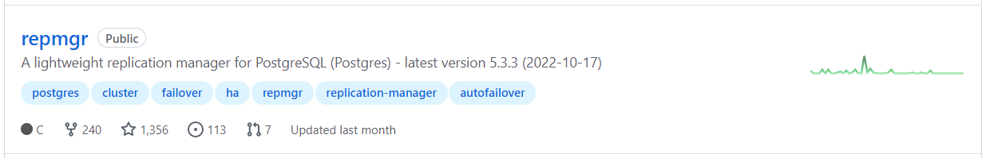
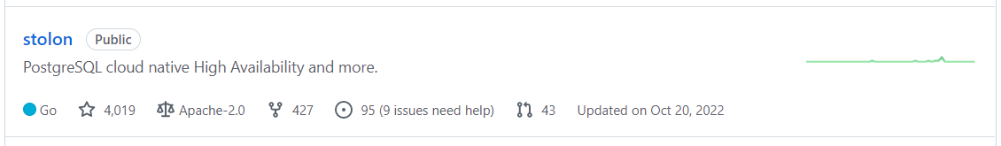
解决方案
通过架构的调整，可以让用户利用PG生态中的成熟的解决方案：
高可用
Notes:
Add note to this slide

Slide 17
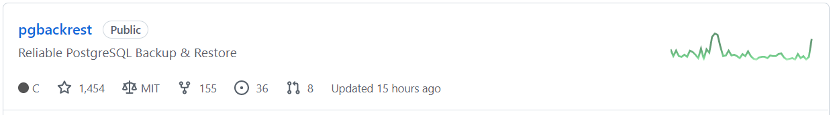
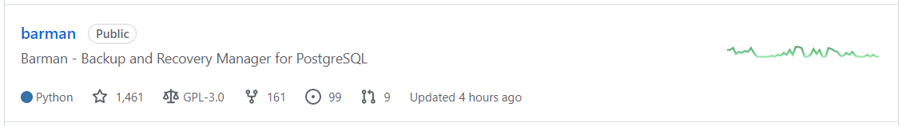
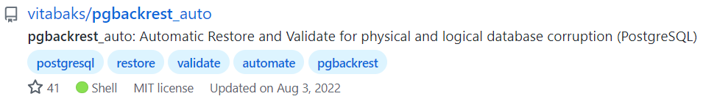
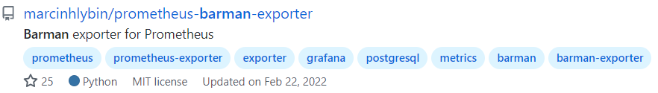
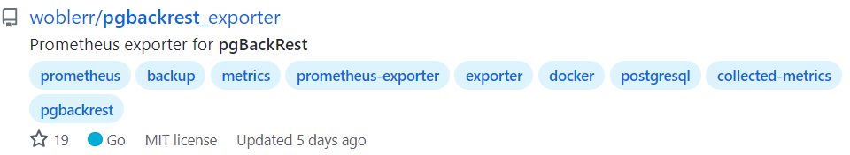
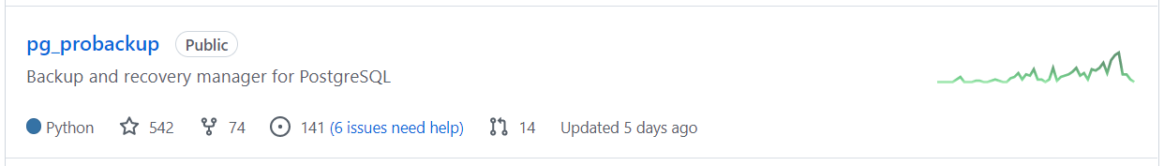
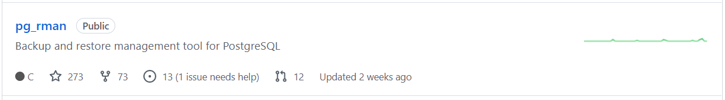
解决方案
备份
恢复
Notes:
Add note to this slide

Slide 18
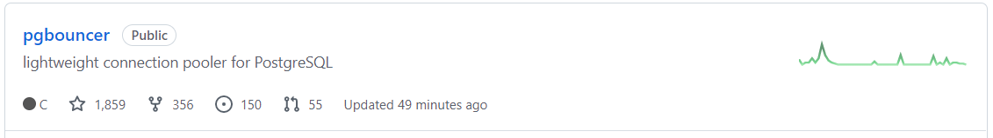
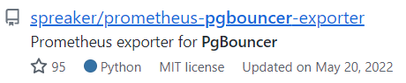

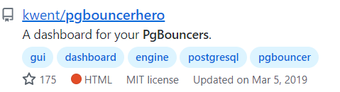
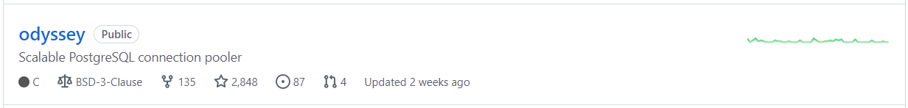
解决方案
连接池
Notes:
Add note to this slide

Slide 19
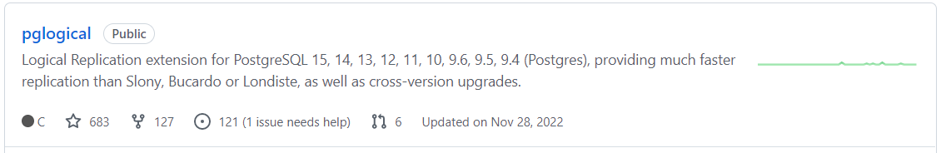


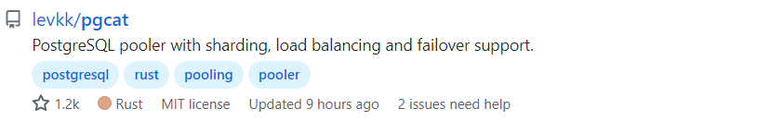
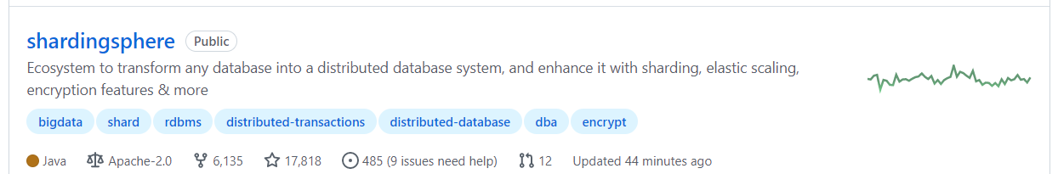
解决方案
其他
Notes:
Add note to this slide

Slide 20
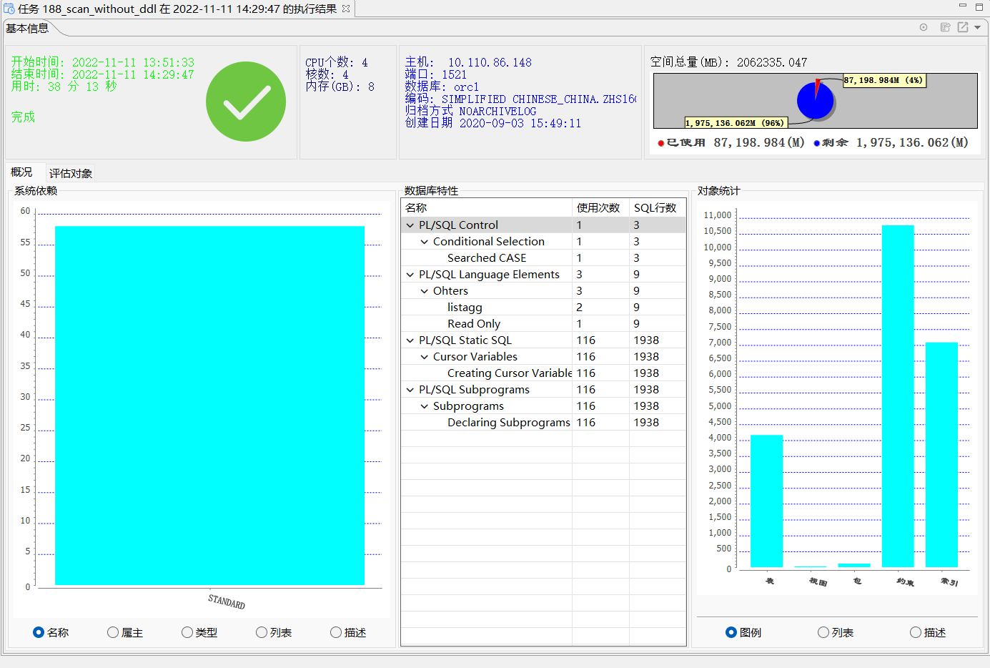
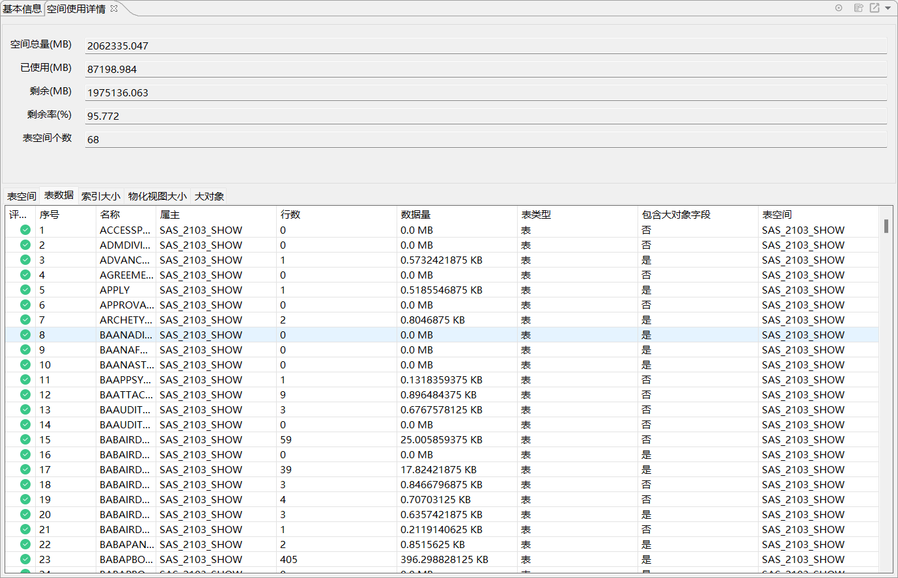
迁移评估工具
迁移评估工具提供源数据库的精准画像，让用户对业务系统的数据库信息及特性了如指掌；
对于我们自身，在数据库迁移前，我们可以对源数据库进行全面的了解，根据产品的支持情况，在人员的投入，时间的安排做到更合理和准确，降低了迁移实施的风险。
Notes:
Add note to this slide

Slide 21
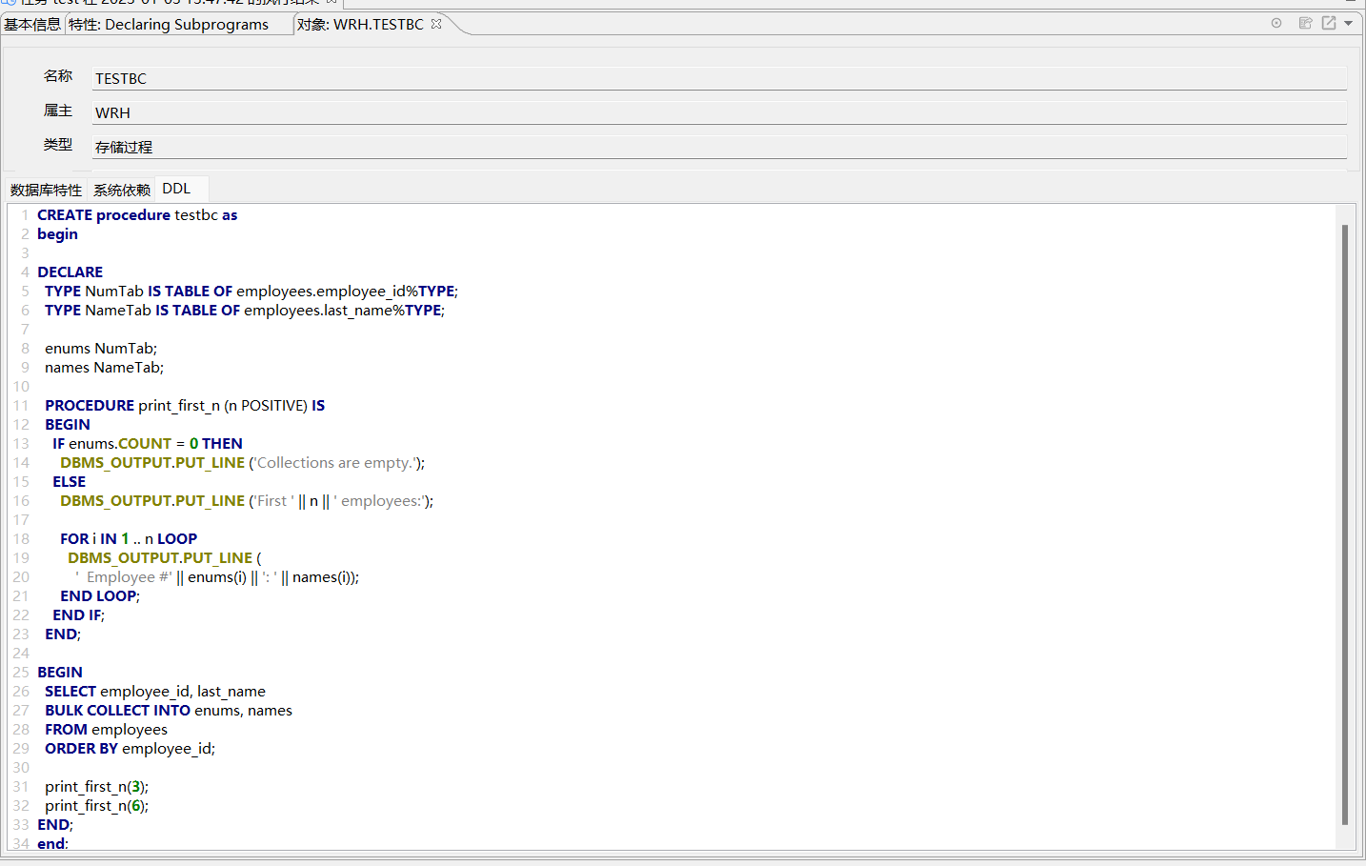
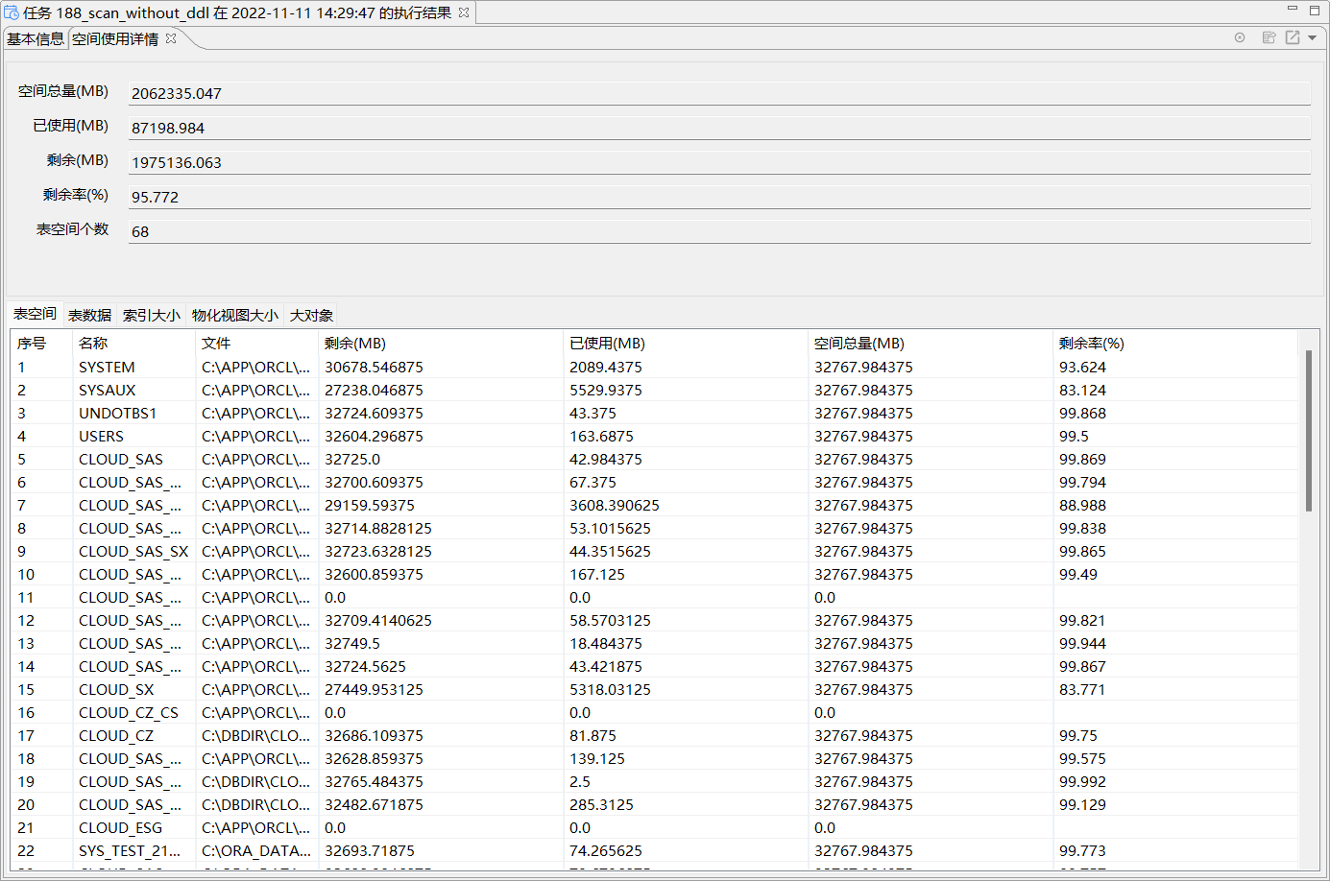
迁移评估工具
Notes:
Add note to this slide

Slide 22
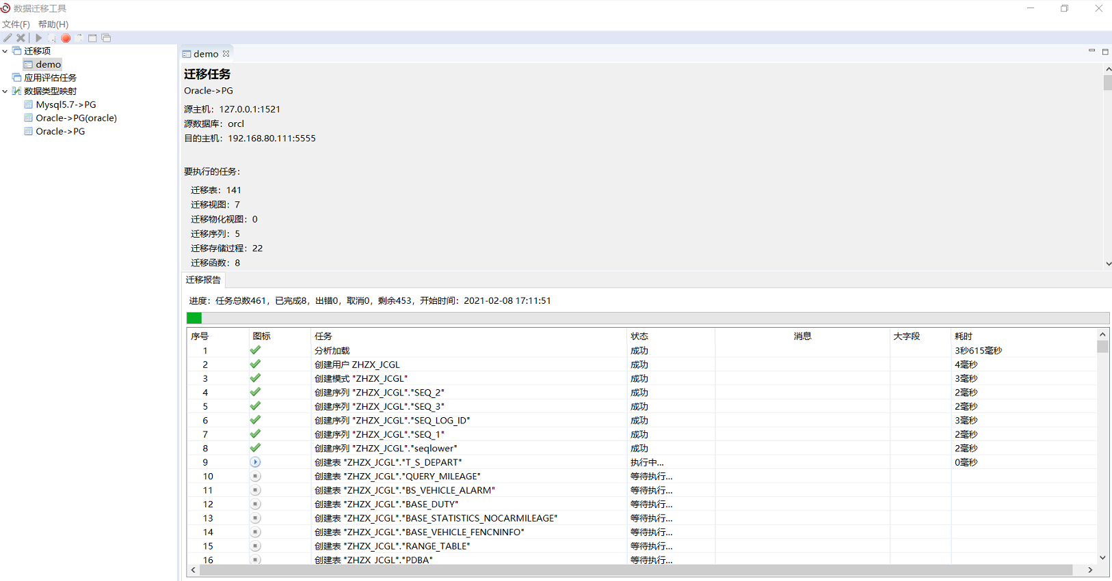
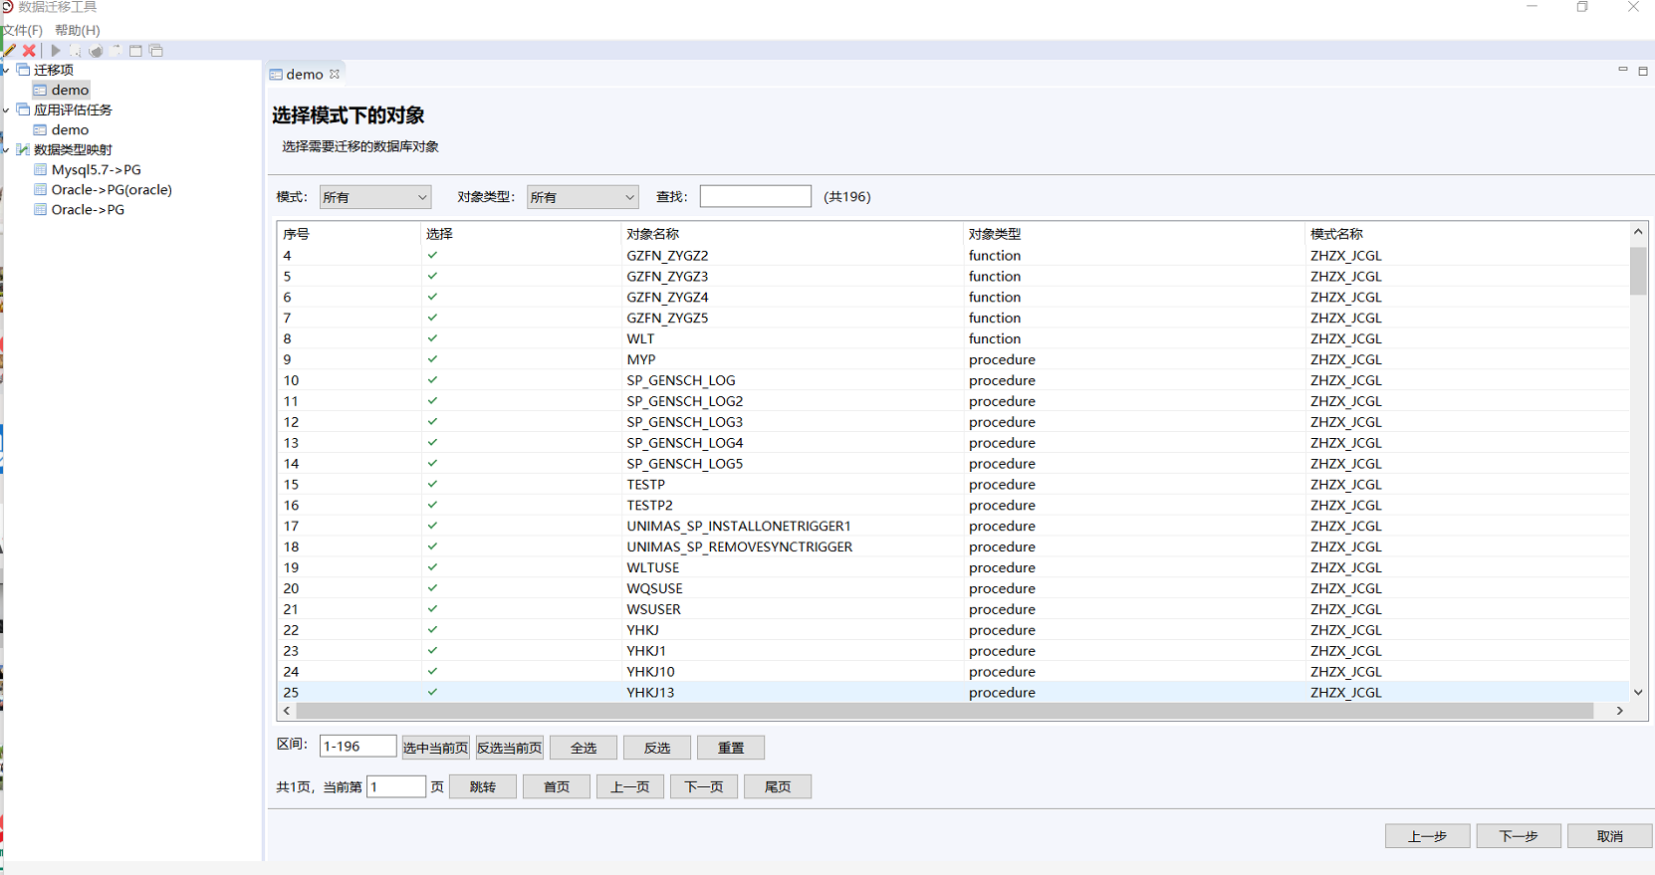
迁移工具
Notes:
Add note to this slide

Slide 23
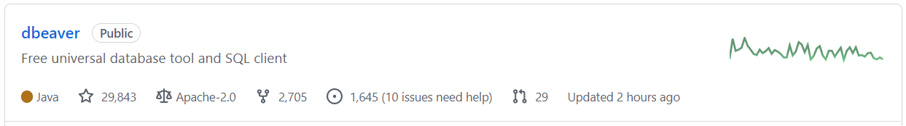
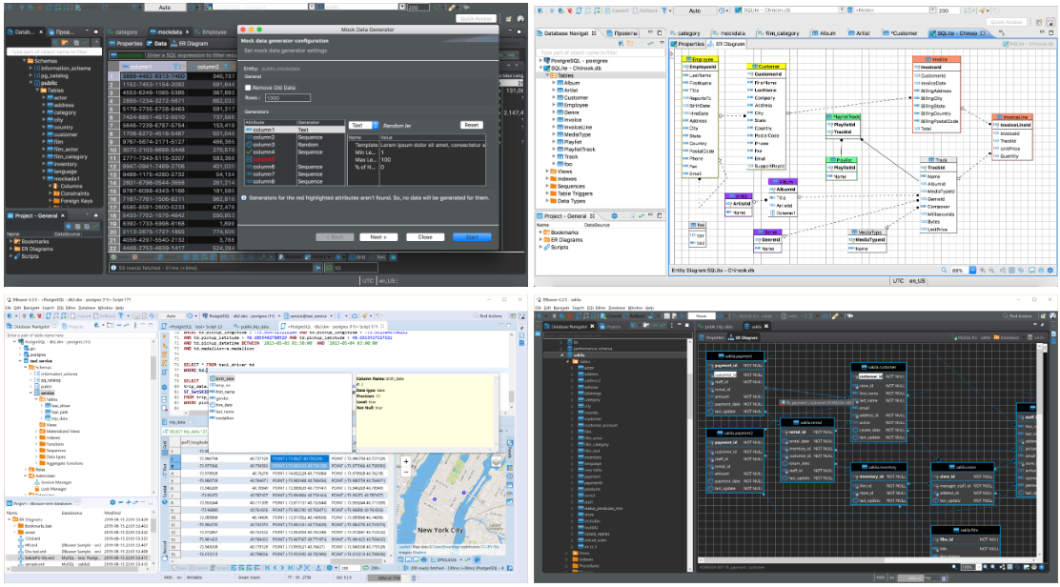
数据库开发工具
Notes:
Add note to this slide

Slide 24
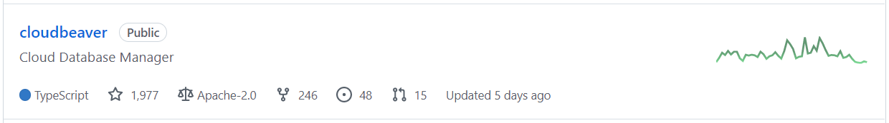
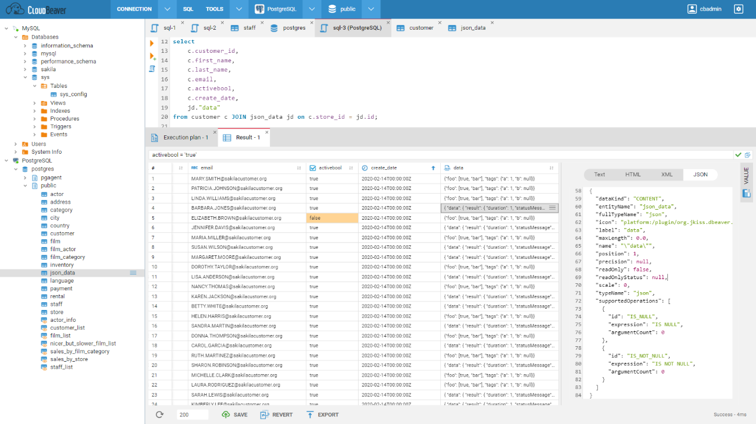
Web数据库开发工具
Notes:
Add note to this slide

Slide 25
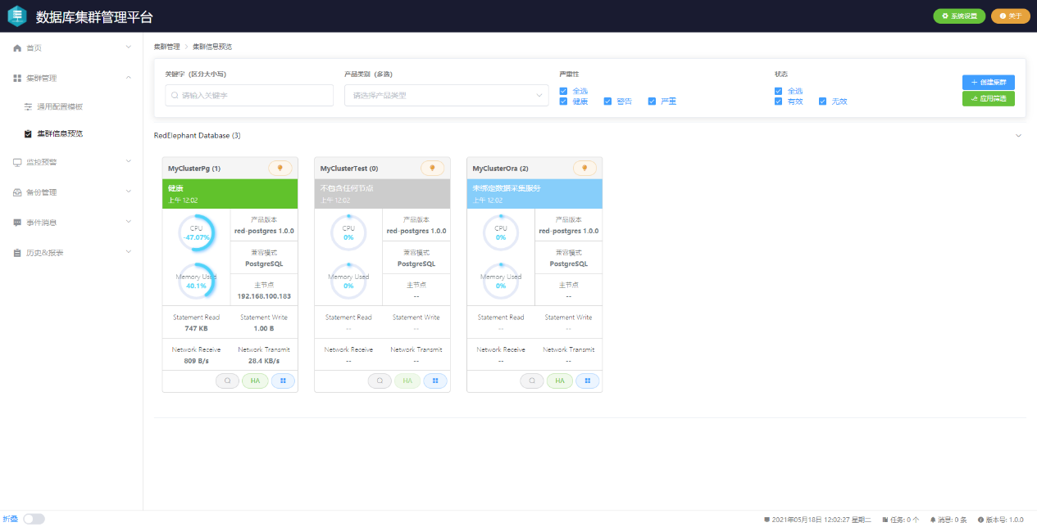
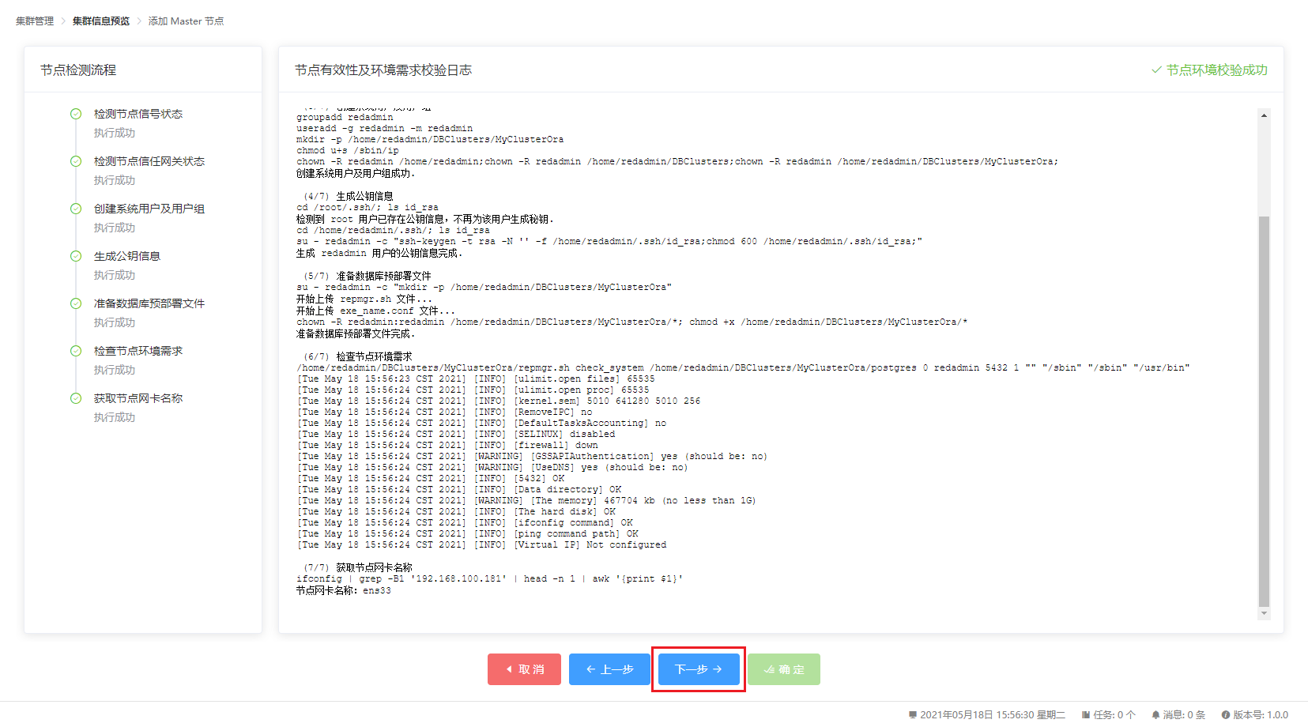
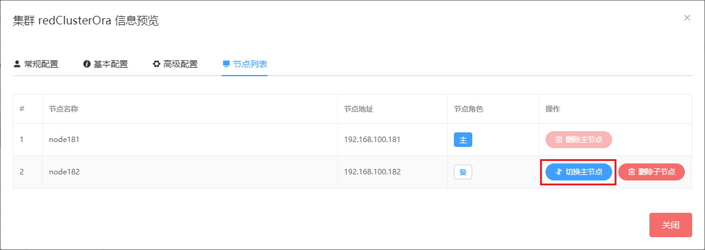
运维管理平台
智能部署
Notes:
Add note to this slide

Slide 26
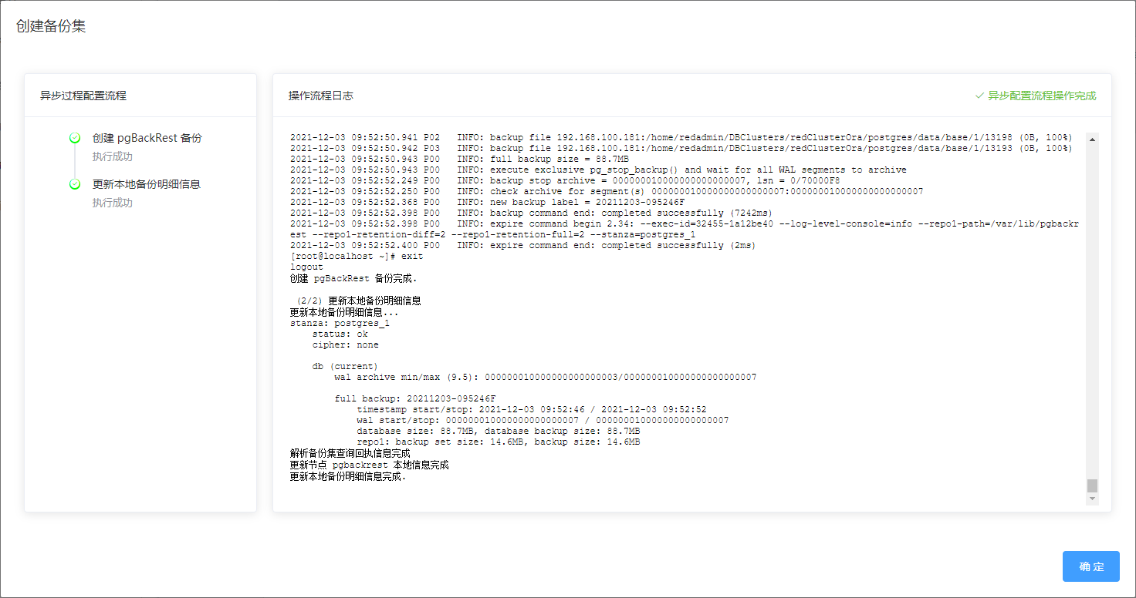
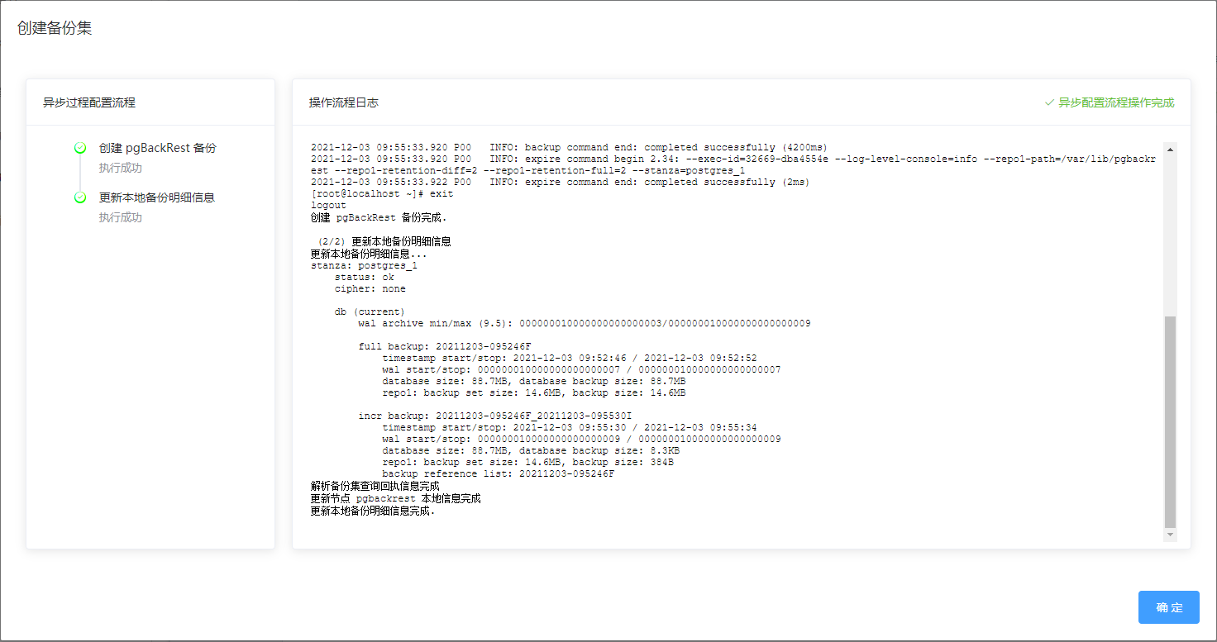
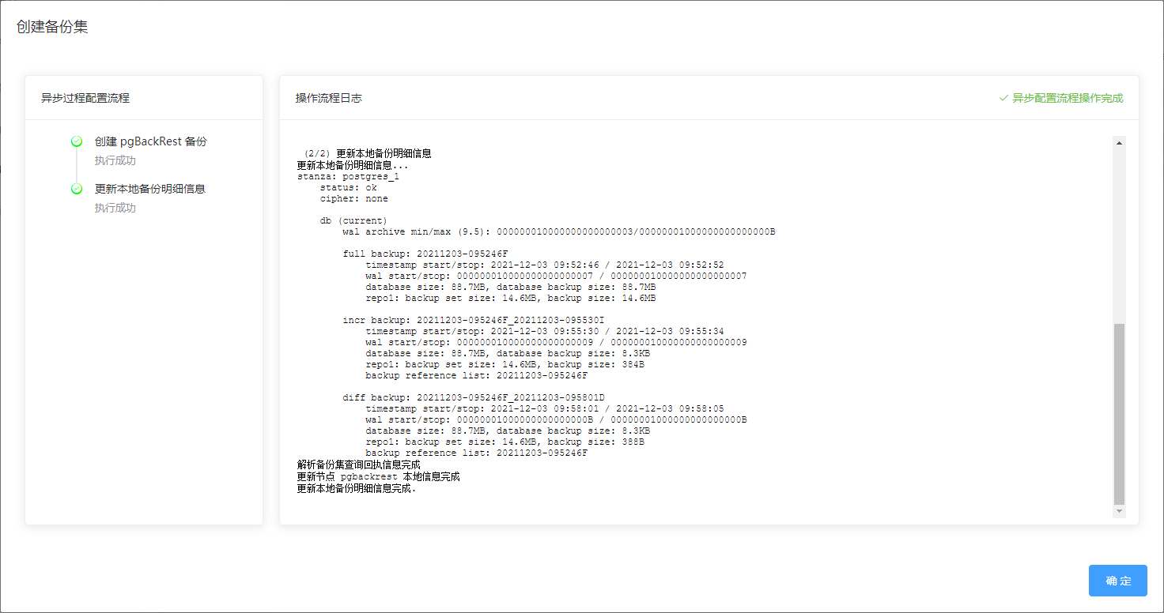
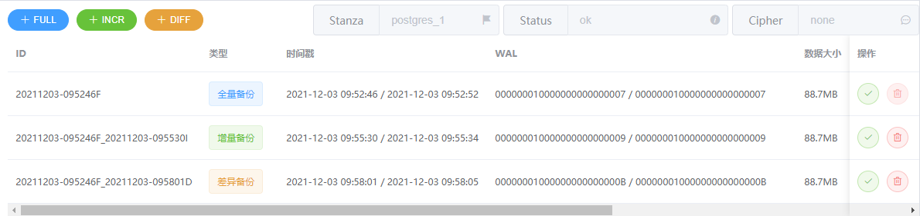
运维管理平台
备份恢复
Notes:
Add note to this slide

Slide 27
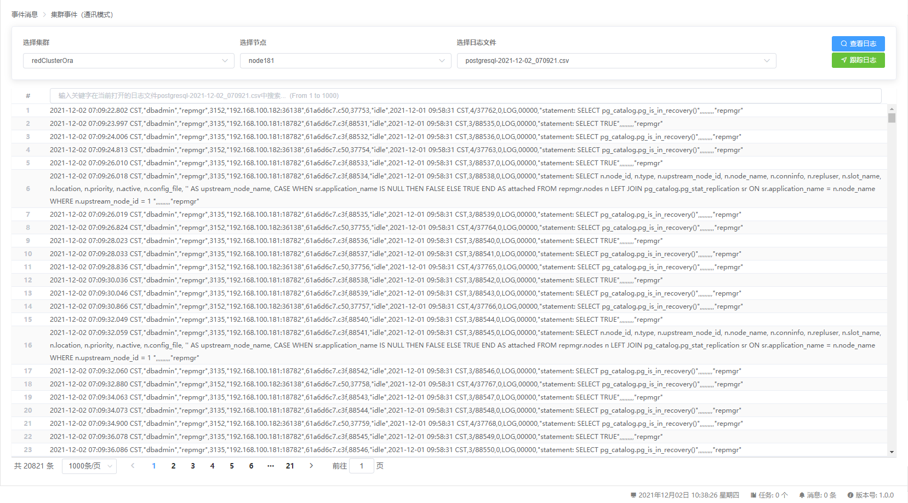
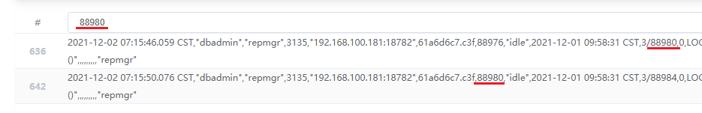
运维管理平台
日志分析
筛选日志 通过指定关键字，查询日志文件中有提及关键字的行，通过行号快速定位日志详细信息
Notes:
Add note to this slide

Slide 28
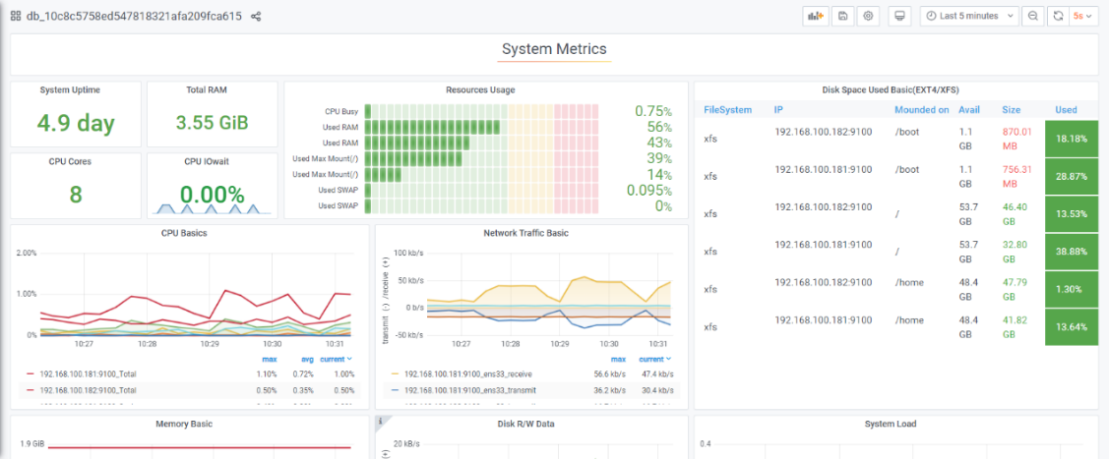
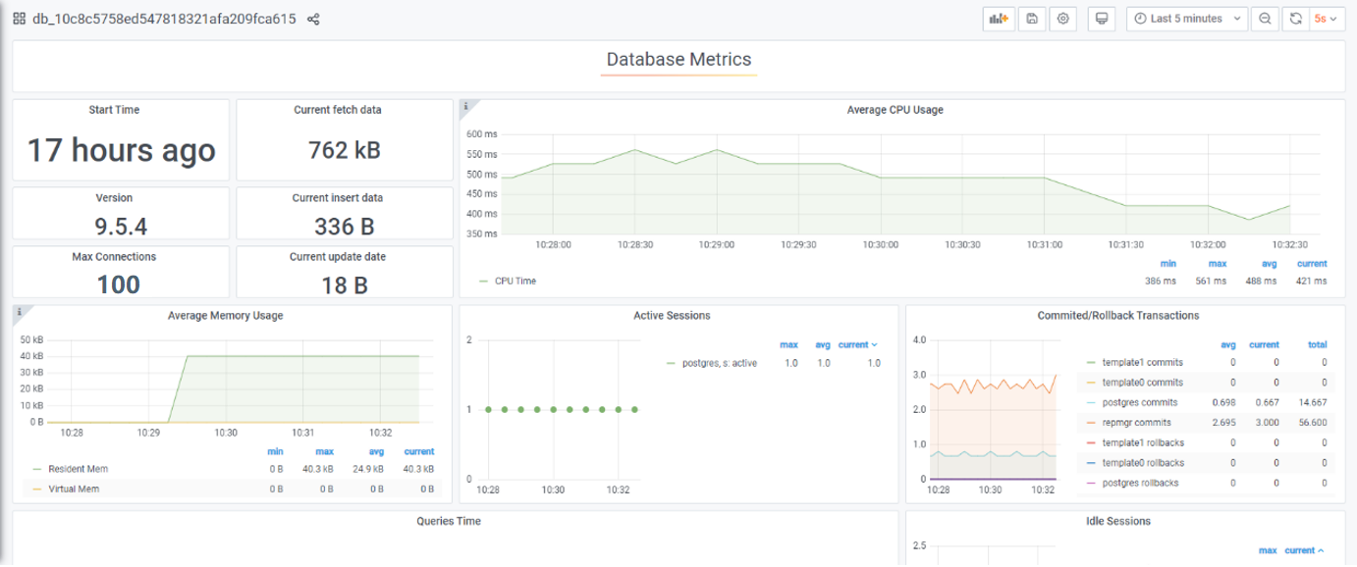
运维管理平台
系统监控（11项） System Uptime、Total RAM、CPU Cores、CPU IOwait、Resources Usage、CPU Basics、Network Traffic Basic、Disk Space Used Basic(EXT4/XFS)、Memory Basic、Disk R/W Data、System Load
数据库监控（15项） Start Time、Version、Max Connections、Current fetch data、Current insert data、Current update data、Average CPU Usage、Average Memory Usage、Active Sessions、Committed/Rollback Transactions、Queries Time、Idle Sessions、Lock Tables、Buffers(bgwriter)、Temp File(Bytes)
集群监控（3项） Replication Current wal lsn bytes、Replication wal lsn diff、Replication Reply Time
监控告警
Notes:
Add note to this slide

Slide 29
数据库开发工具
我们能提供什么
迁移评估工具
JDBC
各类
安装包
开源Ivory SQL
原生PG
PG插件
相关手册
IvorySQL PRO
Web数据库开发工具
ODBC
OCI
技术文档
运维管理平台

Slide 30
PART 04
如何参与
Notes:
Add note to this slide

Slide 31
贡献IvorySQL
如何贡献IvorySQL
提出需求
检查代码
测试并提交bug
贡献各类资料
贡献源码
提交特性代码
审查pull request
提交修复BUG的pull reguest
通过邮件技术讨论
提供使用场景
参加活动
分享沙龙
技术会议
其他活动
技术日志
手册
使用心得
回答用户问题
开发者活动
Notes:
Add note to this slide

Slide 32


JOIN US!
请加小助理微信，加入IvorySQL技术交流群
请关注IvorySQL公众号，时刻关注我们的技术分享
Notes:
Add note to this slide

Slide 33
Thank you!
Notes:
Add note to this slide

